Slide 1
Муниципальное автономное дошкольное образовательное учреждение д/с№1 «сказка»
Тимбилдинг, как одна из инновационных форм взаимодействия дошкольников в рамках социально-коммуникативного развития.

Slide 2
Тимбилдинг (англ. Team building – построение команды) - термин, обычно применяемый к широкому диапазону действий для создания и повышения эффективности
работы команды.
Включает в себя мероприятия: игровые;
развлекательные; творческие.
Детский тимбилдинг — это не просто развлекательное мероприятие, направленное на веселое времяпрепровождение.
Это целенаправленные задания, которые в ненавязчивой игровой форме призваны сплотить детский коллектив, научить ребят разговаривать и договариваться между собой, дружить и поддерживать друг друга, обучить взаимопомощи и взаимовыручке.

Slide 3
Цель для педагога: создание комфортной образовательной среды , снятие психоэмоциональной нагрузки в целях достижения общего результата.
Задачи.
Образовательные:
нормализация атмосферы и отношений внутри коллектива;
формирование логико-математического мышления;
получение детьми навыков эффективного общения;
верное понимание распределения ролей в команде.
Развивающие:
-развитие умения ориентироваться в пространстве;
-развитие двигательной активности детей;
-развитие крупной и мелкой моторики.
Воспитательные:
-воспитание толерантности, взаимодействию на основе уважения, согласия и стремления к сотрудничеству;
-воспитание собранности и внимательности, умения четко реагировать на команды внутри коллектива.

Slide 4
Достоинство технологии детского тимбилдинга –
- не имеет возрастных ограничений (применять можно, начиная с младшего дошкольного возраста);
- для большинства из игр не требуется никаких приспособлений или требуется минимум атрибутов и они вполне доступны;
- игры можно проводить и во дворе, и на площадке и в закрытом помещении;
- вариативность (любая игра, даже та, которая имеет конкретную цель и задачи, имеет множество вариантов, в зависимости от возрастной категории детей, интересов и физических возможностей);
- не ограничивается, как многие считают, только спортивными играми, а имеет множество видов (творческий тимбилдинг, фототимбилдинг, кулинарный тимбилдинг, флешмоб,, логопедический, экологический и т.д.);
- тимбилдинг – идеальное решение сплочения как детского так и взрослого коллектива по отдельности и параллельно (совместные мероприятия детей с родителями, педагогов с родителями, педагогов с педагогами; возможность привлечения социальных партнеров, создания совместных краткосрочных и долгосрочных проектов, не требующих особых финансовых затрат).

Slide 5
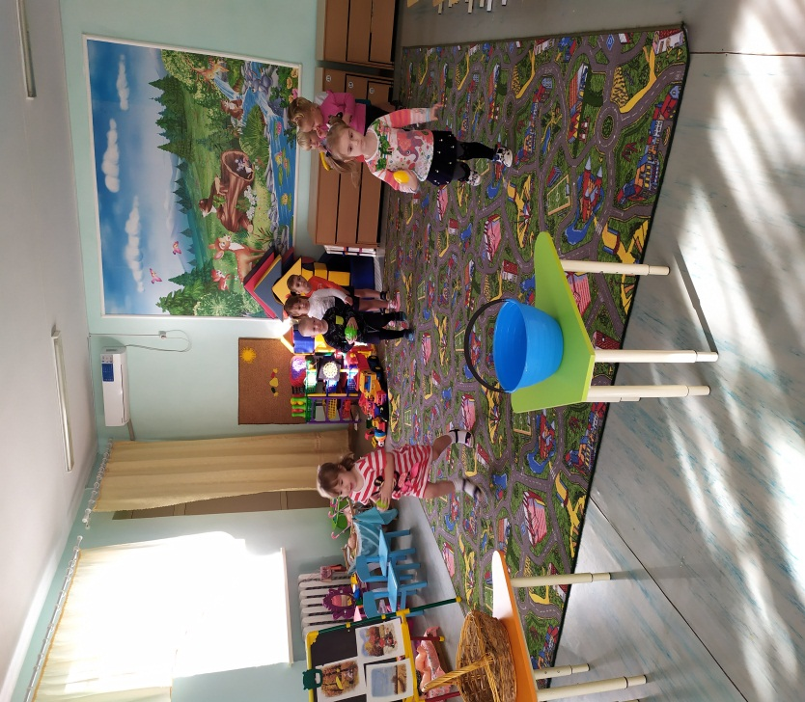
.
Спортивный тимбилдинг
Подвижная игра «Собери урожай»

Slide 6
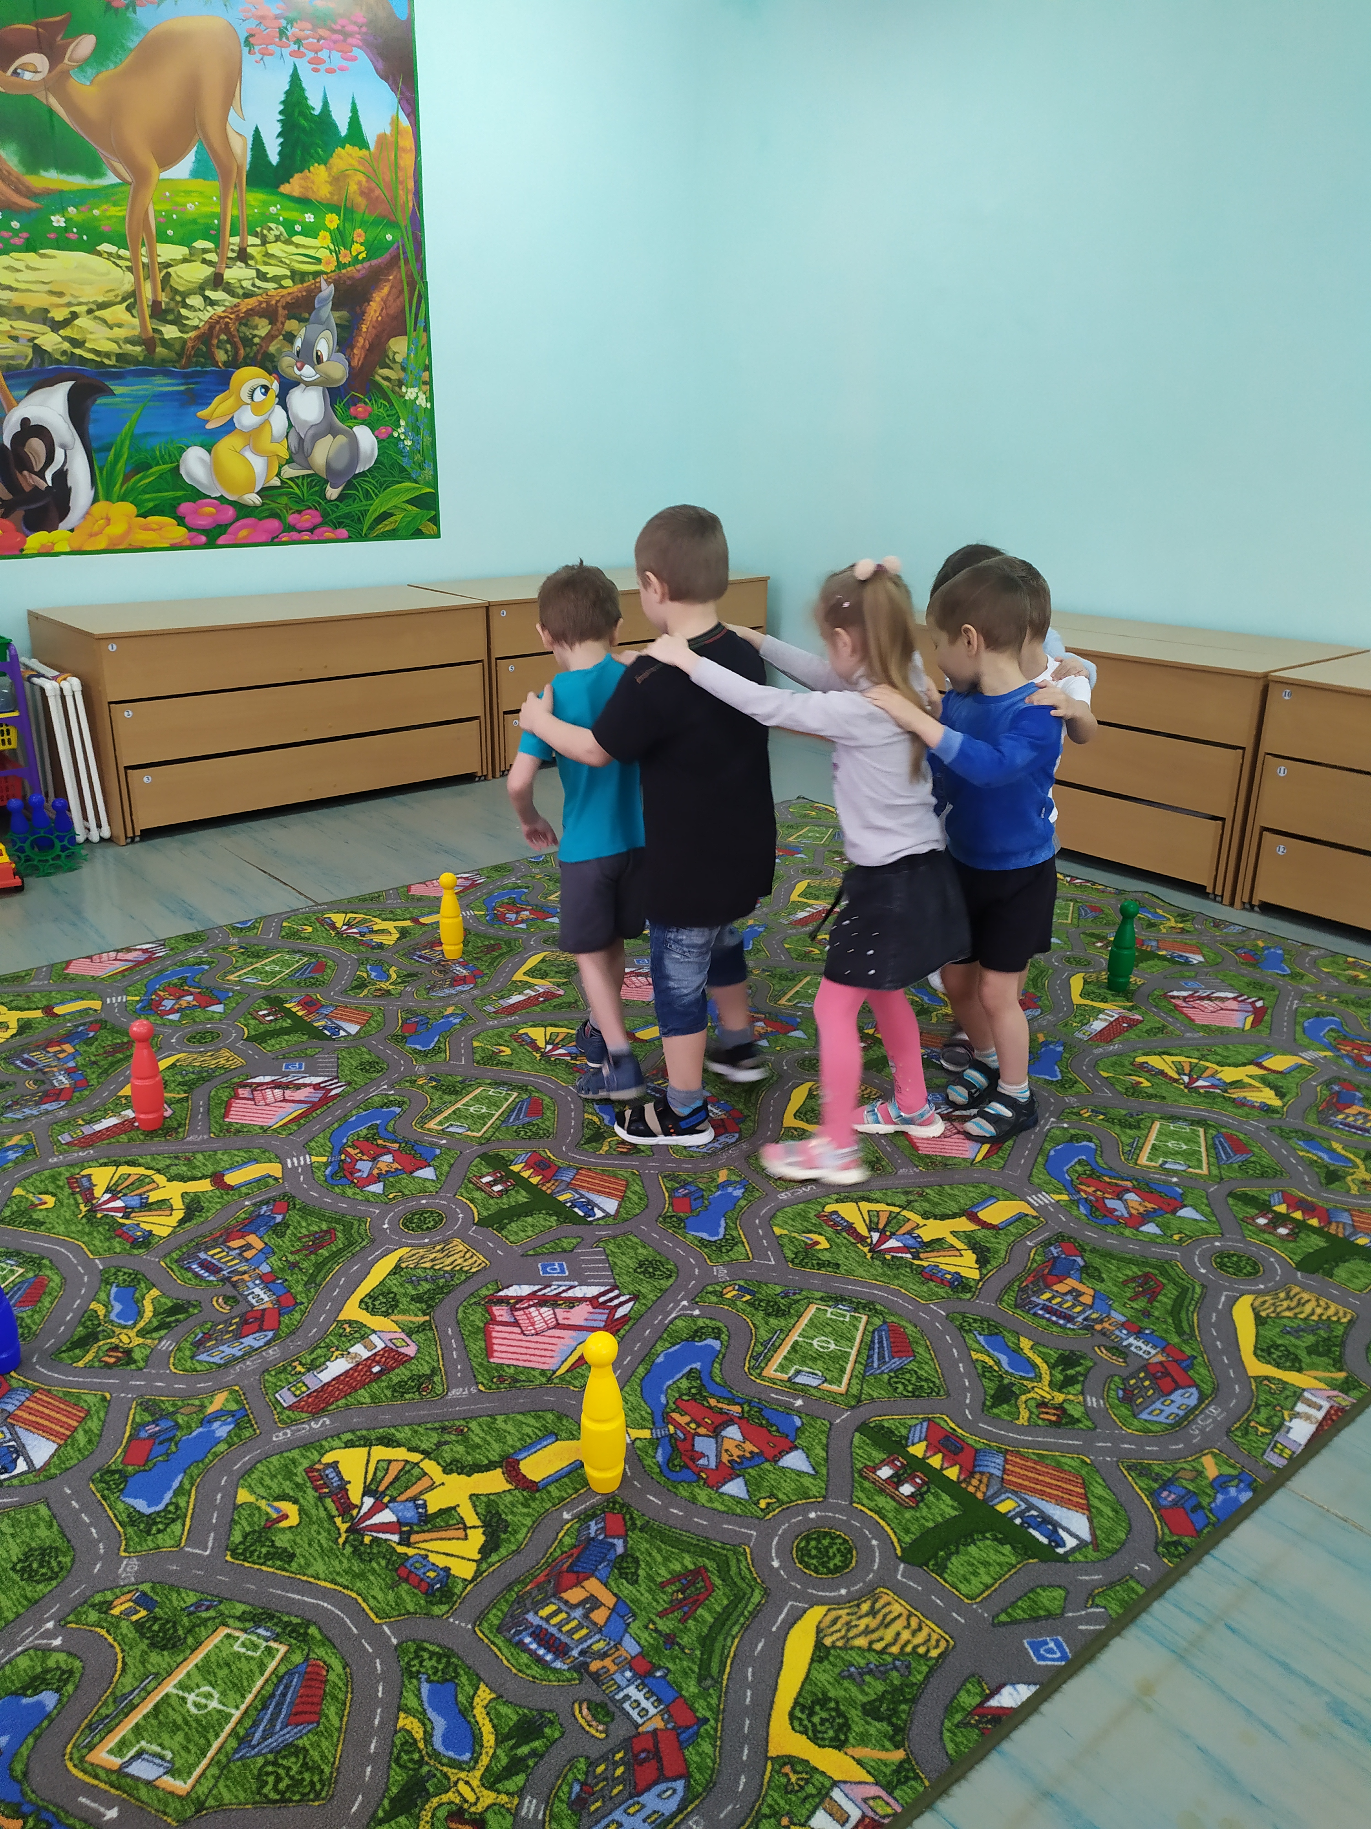
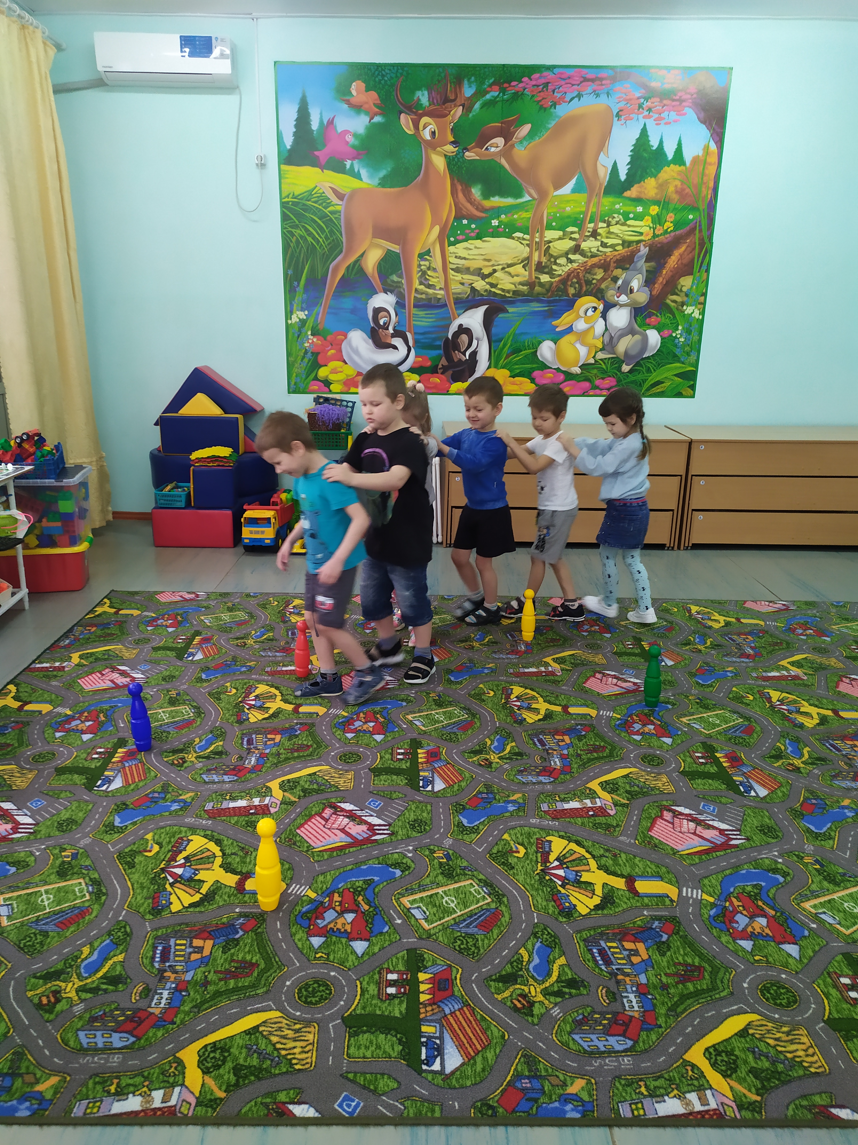
Спортивный тимбилдинг
Игра «Гусеница»

Slide 7
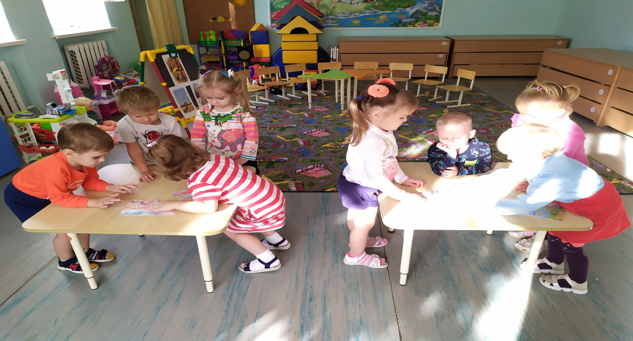
Коммуникативный тимбилдинг
Дидактическая игра «Собери картинку»

Slide 8
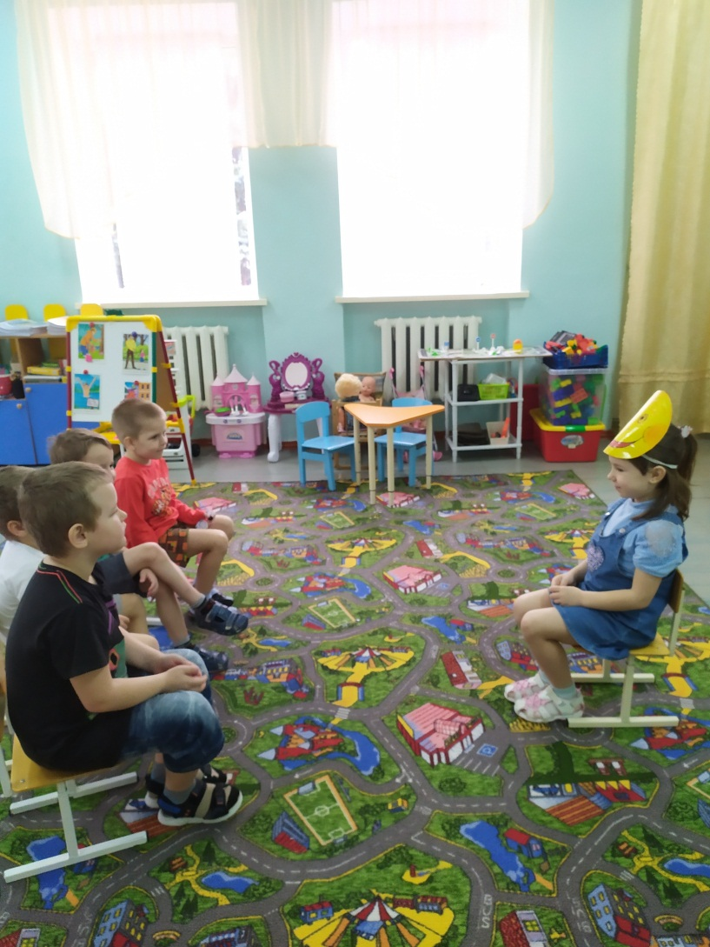
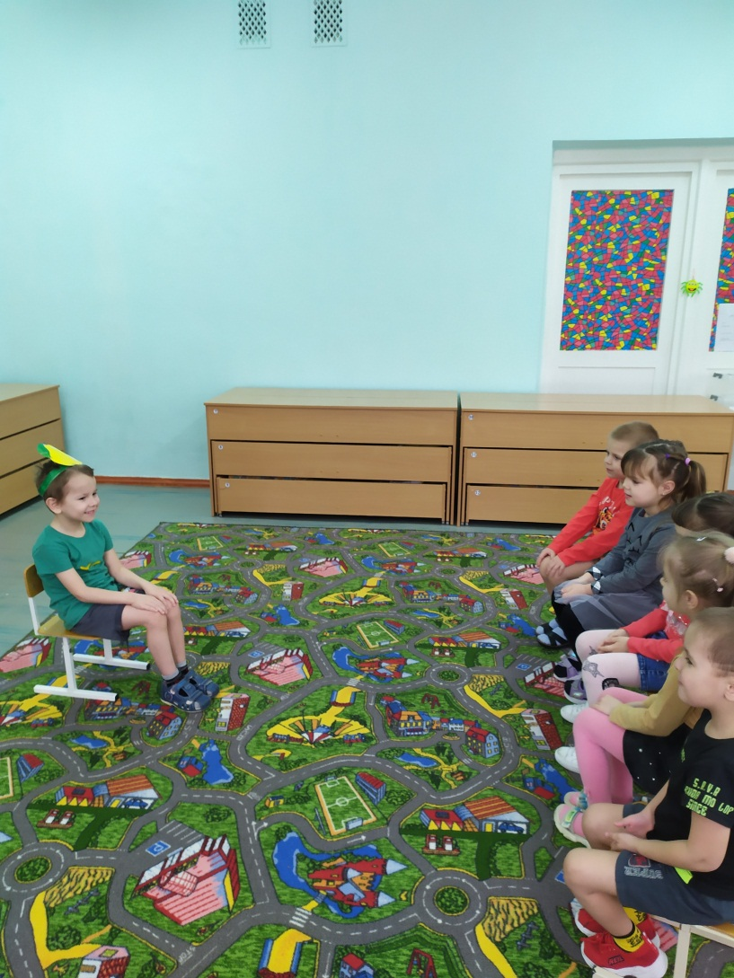
Коммуникативный тимбилдинг
Игра «Пятница»

Slide 9
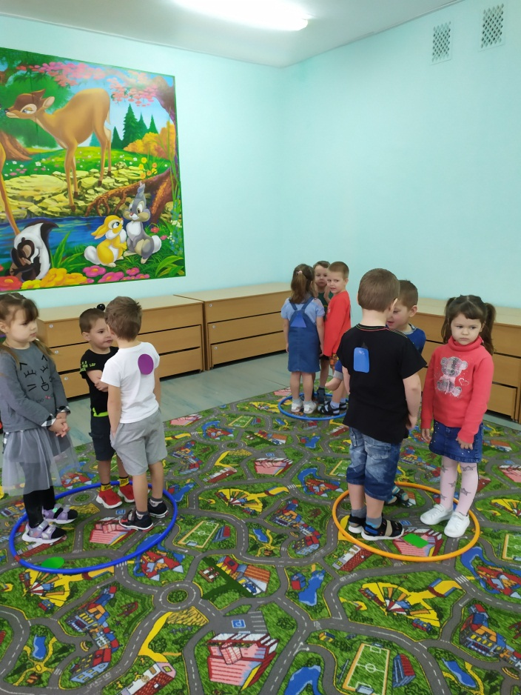
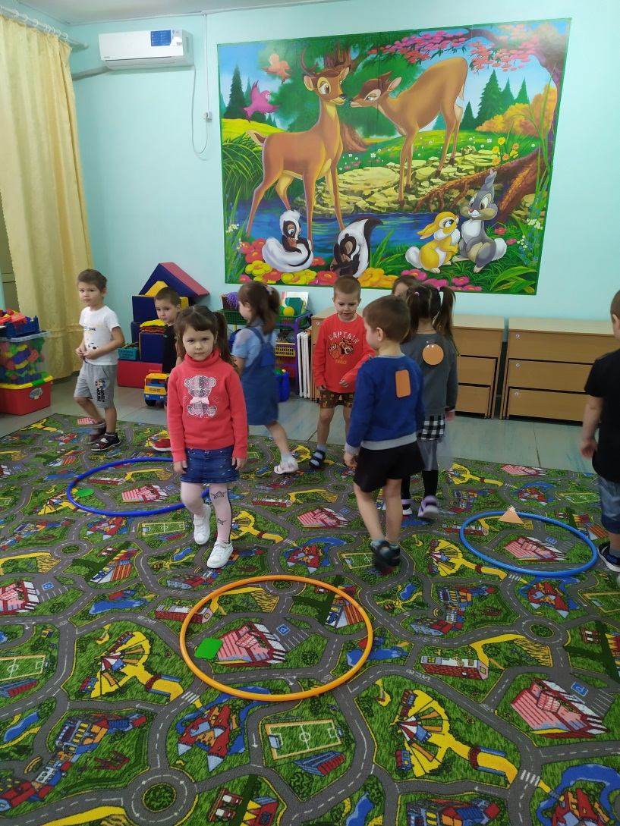

Логико-математический тимбилдинг. ФЭМП Игра « Слепая геометрия» «Светофор».

Slide 10
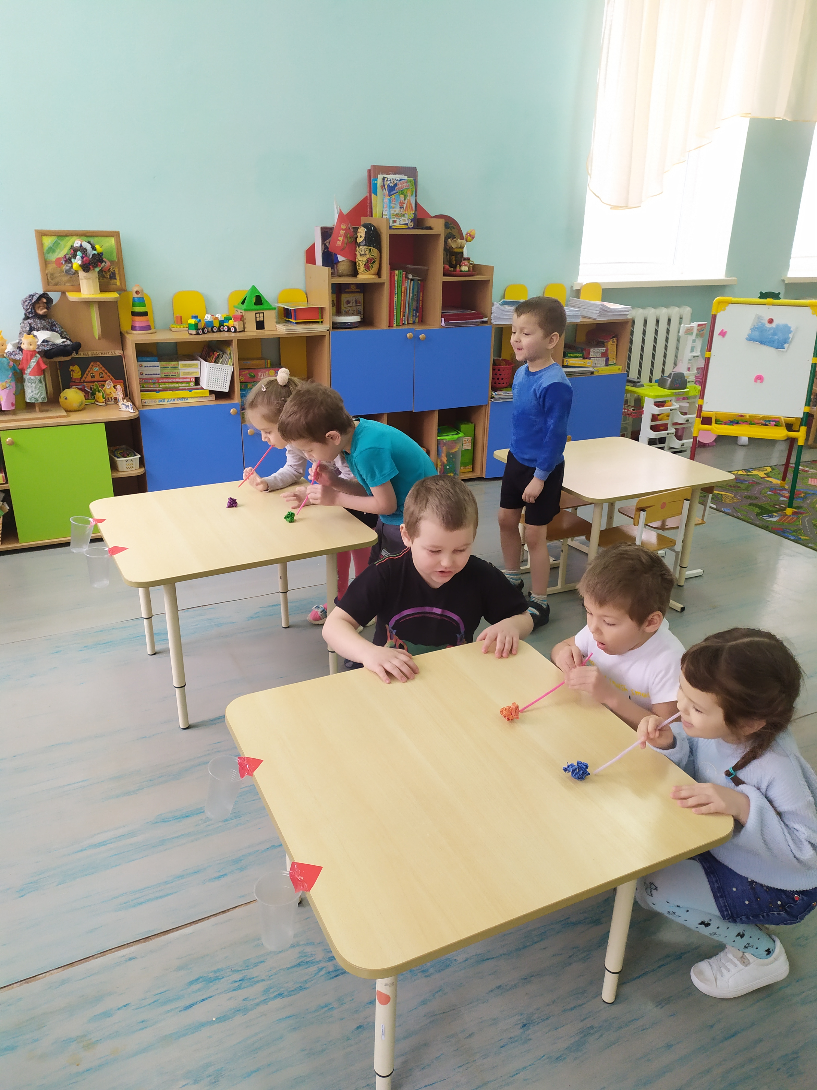
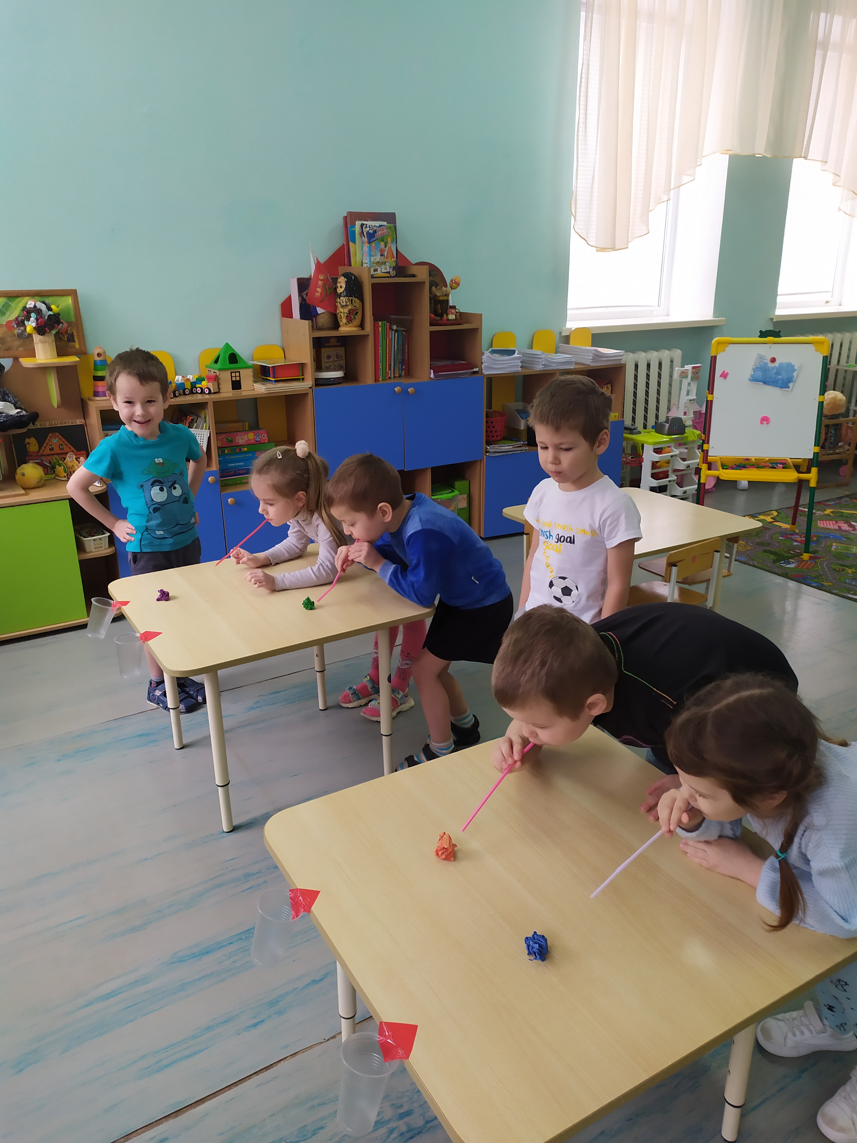
Дыхательная гимнастика
Игра «Воздушный футбол»

Slide 11
Уважаемые коллеги, желаю Вам удачи!
Улыбайтесь, освещая всех улыбками!
Ошибайтесь! Веселее жить с ошибками!
Не пугайтесь! В жизни всякое случается.
Не сдавайтесь! Всё не сразу получается…
Спасибо за внимание!

